Slide 1
3
牛顿插值

Slide 2
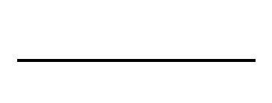

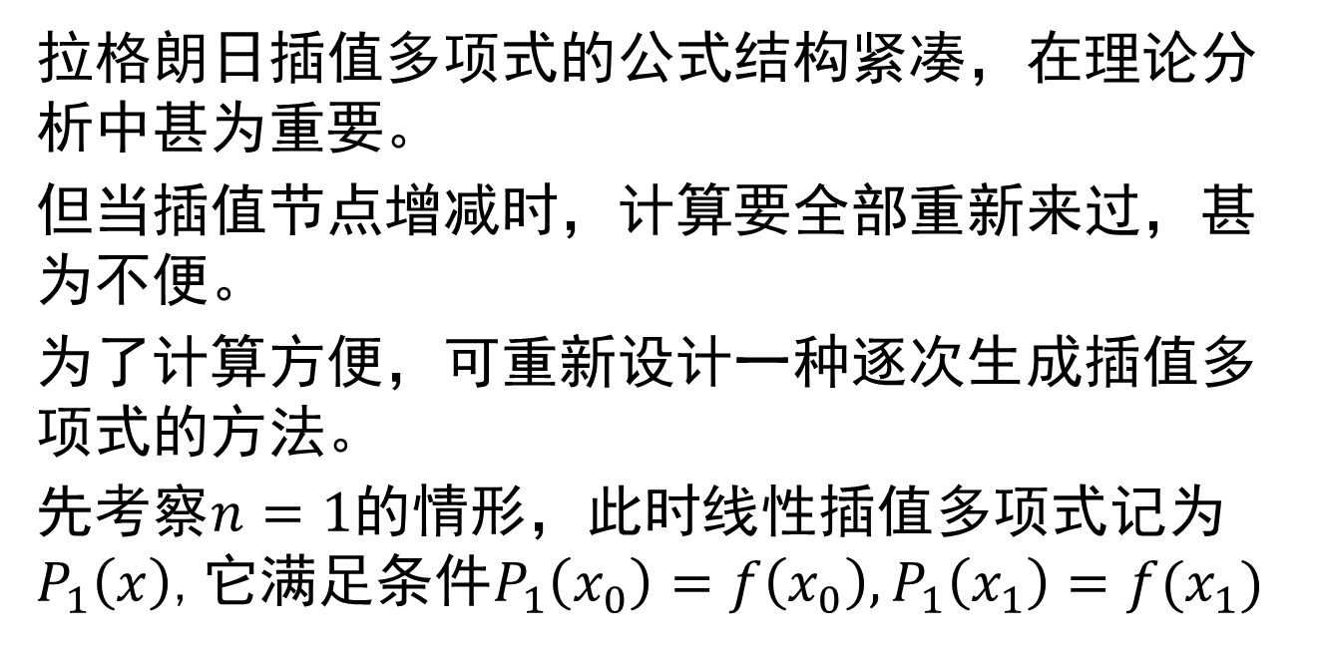










1
插值多项式的逐次生成
拉格朗日插值多项式的公式结构紧凑，在理论分析中甚为重要。
但当插值节点增减时，计算要全部重新来过，甚为不便。
为了计算方便，可重新设计一种逐次生成插值多项式的方法。
先考察$n=1$的情形，此时线性插值多项式记为$P_{1}\left(x\right)$,它满足条件$P_{1}\left(x_{0}\right)=f\left(x_{0}\right), P_{1}\left(x_{1}\right)=f(x_{1})$
$$f\left(x_{1}\right)$$
$$−f\left(x_{0}\right)$$
$$P_{1}\left(x\right)$$
$$=$$
$$f\left(x_{0}\right)$$
$$+$$
$$x$$
$$−x_{0}$$
$$x_{1}$$
$$−x_{0}$$

Slide 3
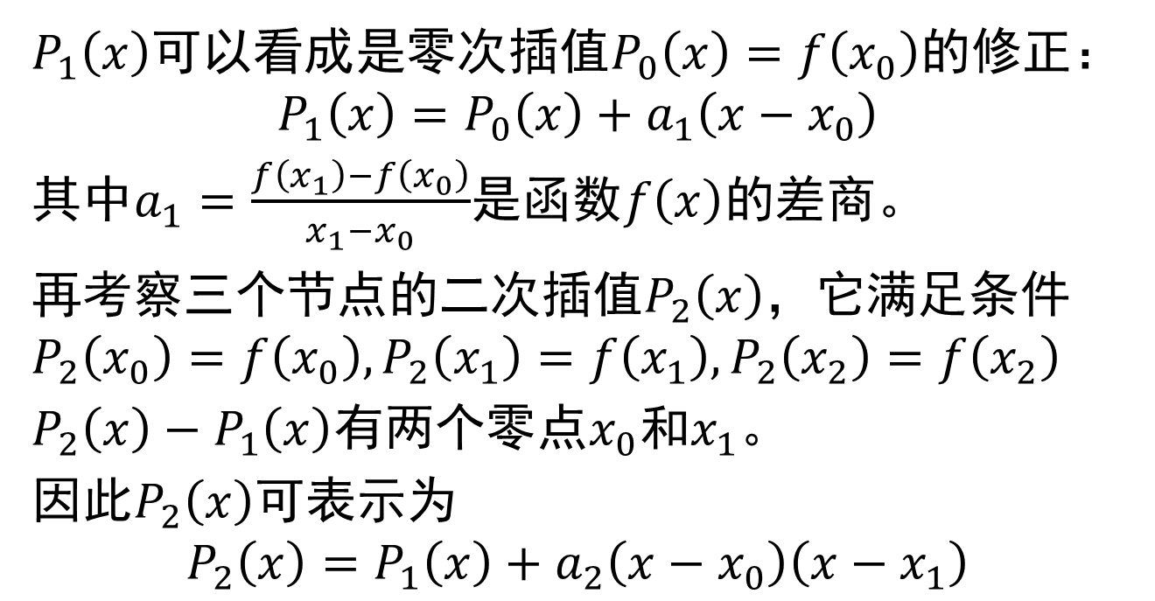
1
插值多项式的逐次生成
$P_{1}\left(x\right)$可以看成是零次插值$P_{0}\left(x\right)=f\left(x_{0}\right)$的修正：
$$P_{1}\left(x\right)=P_{0}\left(x\right)+a_{1}\left(x−x_{0}\right)$$
其中$a_{1}=\frac{f\left(x_{1}\right)−f\left(x_{0}\right)}{x_{1}−x_{0}}$是函数$f\left(x\right)$的差商。
再考察三个节点的二次插值$P_{2}\left(x\right)$，它满足条件
$$P_{2}\left(x_{0}\right)=f\left(x_{0}\right), P_{2}\left(x_{1}\right)=f\left(x_{1}\right), P_{2}\left(x_{2}\right)=f\left(x_{2}\right)$$
$P_{2}\left(x\right)−P_{1}\left(x\right)$有两个零点$x_{0}$和$x_{1}$。
因此$P_{2}\left(x\right)$可表示为
$$P_{2}\left(x\right)=P_{1}\left(x\right)+a_{2}\left(x−x_{0}\right)\left(x−x_{1}\right)$$

Slide 4
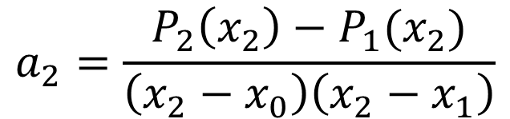

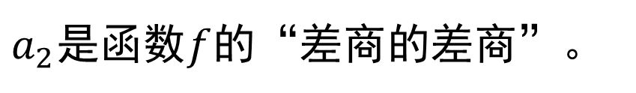
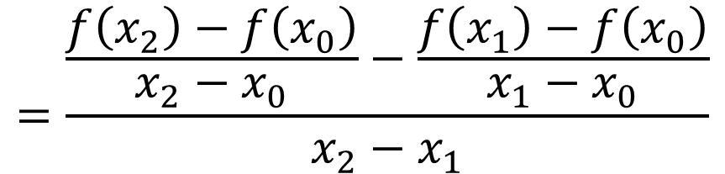
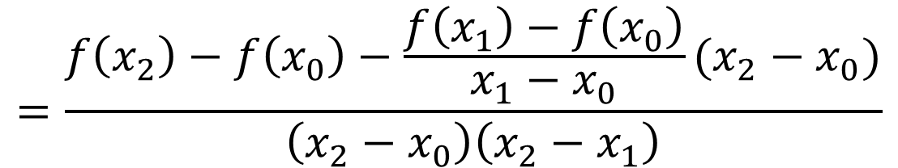
1
插值多项式的逐次生成
$$a_{2}=\frac{P_{2}\left(x_{2}\right)−P_{1}(x_{2})}{\left(x_{2}−x_{0}\right)\left(x_{2}−x_{1}\right)}$$
由$P_{2}\left(x_{2}\right)=f\left(x_{2}\right)$可得
$$=\frac{f\left(x_{2}\right)−f\left(x_{0}\right)−\frac{f\left(x_{1}\right)−f\left(x_{0}\right)}{x_{1}−x_{0}}(x_{2}−x_{0})}{\left(x_{2}−x_{0}\right)\left(x_{2}−x_{1}\right)}$$
$$=\frac{\frac{f\left(x_{2}\right)−f\left(x_{0}\right)}{x_{2}−x_{0}}−\frac{f\left(x_{1}\right)−f\left(x_{0}\right)}{x_{1}−x_{0}}}{x_{2}−x_{1}}$$
$a_{2}$是函数$f$的“差商的差商”。

Slide 5

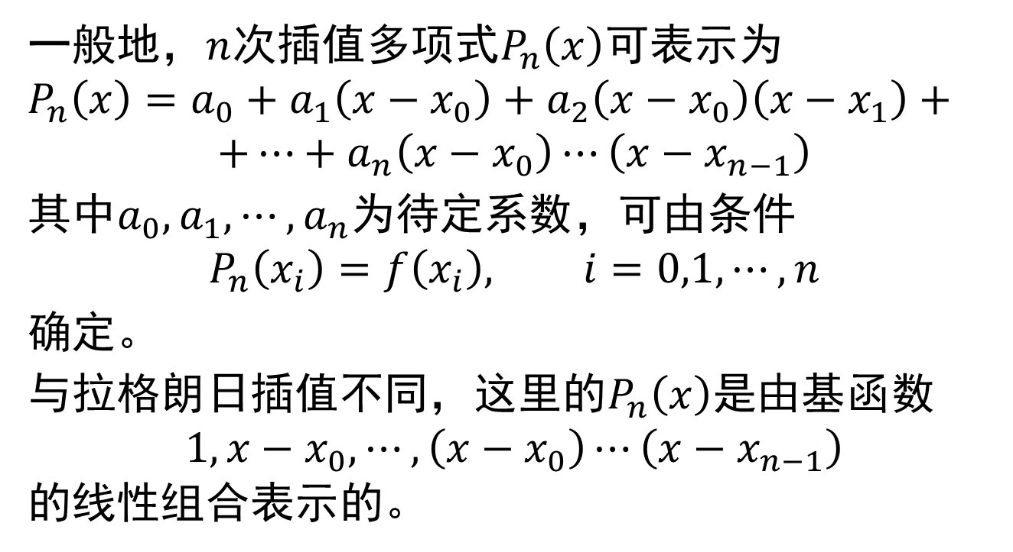
1
插值多项式的逐次生成
一般地，$n$次插值多项式$P_{n}\left(x\right)$可表示为
$$P_{n}\left(x\right)=a_{0}+a_{1}\left(x−x_{0}\right)+a_{2}\left(x−x_{0}\right)\left(x−x_{1}\right)+$$
$$+⋯+a_{n}\left(x−x_{0}\right)⋯\left(x−x_{n−1}\right)$$
其中$a_{0},a_{1},⋯,a_{n}$为待定系数，可由条件
$$P_{n}\left(x_{i}\right)=f\left(x_{i}\right), i=0,1,⋯,n$$
确定。
与拉格朗日插值不同，这里的$P_{n}\left(x\right)$是由基函数
$$1,x−x_{0},⋯,\left(x−x_{0}\right)⋯\left(x−x_{n−1}\right)$$
的线性组合表示的。
$$\left(3.1\right)$$

Slide 6




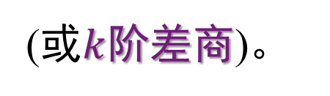





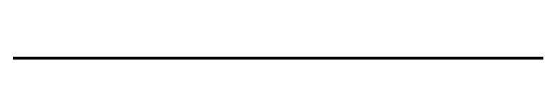




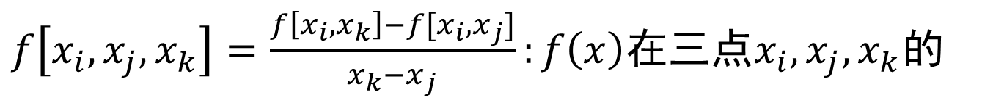


2
均差及其性质
为了给出系数$a_{0},a_{1},⋯,a_{n}$的表达式,需要引进定义：
定义2 $f\left[x_{i},x_{j}\right]=\frac{f\left(x_{j}\right)−f(x_{i})}{x_{j}−x_{i}}:f\left(x\right)$在两点$x_{i}$及$x_{j}$的
一阶均差。
$f\left[x_{i},x_{j},x_{k}\right]=\frac{f\left[x_{i},x_{k}\right]−f[x_{i},x_{j}]}{x_{k}−x_{j}}:f\left(x\right)$在三点$x_{i},x_{j},x_{k}$的
二阶均差。
$$⋯$$
$$x_{k−2},$$
$$x_{k}$$
$$⋯$$
$$x_{k−1}$$
$$,$$
$$f\left[x_{0}, \right]$$
$$,$$
$$−f\left[x_{0}, \right]$$
$$f\left[x_{0},x_{1},⋯,x_{k}\right]$$
$$=$$
$$\left(3.3\right)$$
$$x_{k}−x_{k−1}$$
称为$f\left(x\right)$在$k+1$点$x_{0},x_{1},⋯,x_{k}$的$k$阶均差
(或$k$阶差商)。

Slide 7

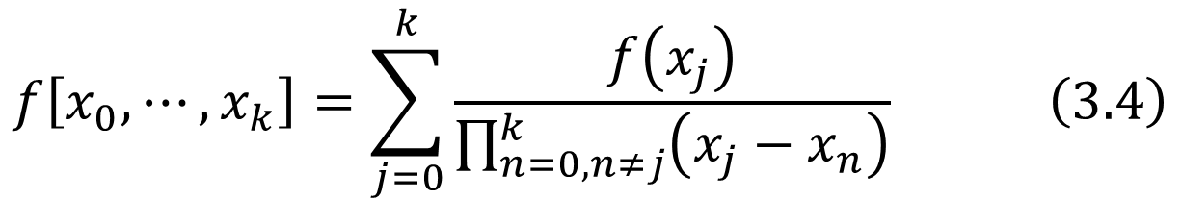

2
均差及其性质
均差的基本性质：
(1)均差可以表示为函数值的线性组合：
$$f\left[x_{0},⋯,x_{k}\right]=\sum_{j=0}^{k}{\frac{f\left(x_{j}\right)}{\prod_{n=0,n≠j}^{k}{\left(x_{j}−x_{n}\right)}}} \left(3.4\right)$$
证明：用数学归纳法。当$k=1$时，
$f\left[x_{0},x_{1}\right]=\frac{f\left(x_{1}\right)−f\left(x_{0}\right)}{x_{1}−x_{0}}=\frac{f\left(x_{0}\right)}{x_{0}−x_{1}}+\frac{f\left(x_{1}\right)}{x_{1}−x_{0}}$,命题成立。
设$k=m−1$时命题成立，则

Slide 8

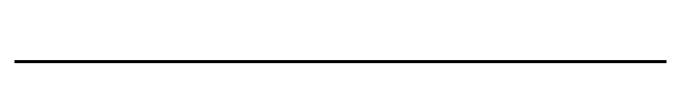



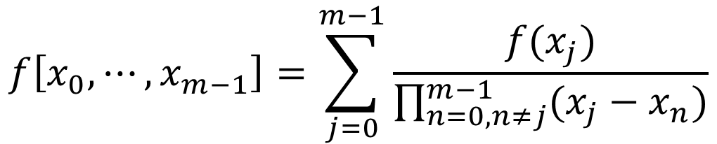



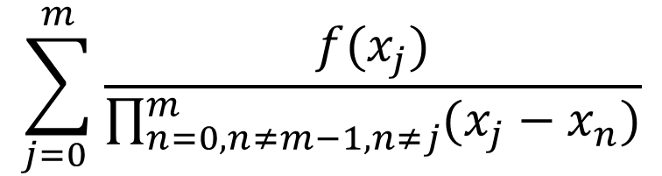





2
均差及其性质
$$f\left[x_{0},⋯,x_{m−1}\right]=\sum_{j=0}^{m−1}{\frac{f(x_{j})}{\prod_{n=0,n≠j}^{m−1}{(x_{j}−x_{n})}}}$$
$$\sum_{j=0 }^{m}{\frac{f(x_{j})}{\prod_{n=0,n≠m−1,n≠j}^{m}{(x_{j}−x_{n})}}}$$
$$f\left[x_{0},⋯,x_{m−2},x_{m}\right]$$
$$=$$
$$j$$
$$≠$$
$$m$$
$$−1$$
由$m$阶均差定义和上面两式知
$$f\left[x_{0},⋯,x_{m−2},x_{m}\right]$$
$$−f\left[x_{0},⋯,x_{m−1}\right]$$
$$f\left[x_{0},⋯,x_{m}\right]$$
$$=$$
$$x_{m}−x_{m−1}$$

Slide 9







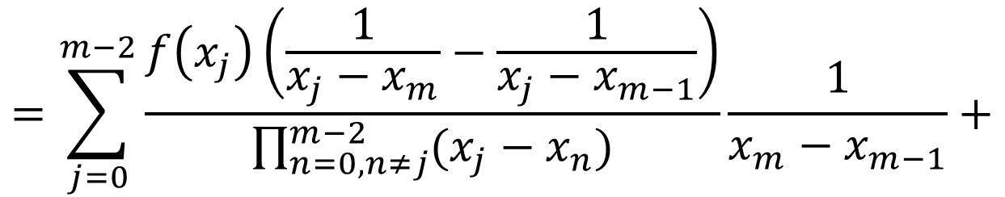



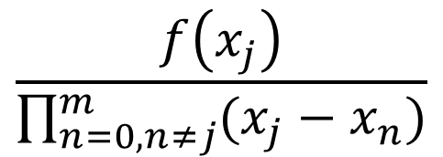










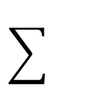

















2
均差及其性质
$$=\sum_{j=0}^{m−2}{\frac{f\left(x_{j}\right)\left(\frac{1}{x_{j}−x_{m}}−\frac{1}{x_{j}−x_{m−1}}\right)}{\prod_{n=0,n≠j}^{m−2}{(x_{j}−x_{n})}}\frac{1}{x_{m}−x_{m−1}}}+$$
$$f(x_{m})$$
$$1$$
$$f(x_{m−1})$$
$$1$$
$$+$$
$$−$$
$$m$$
$$−2$$
$$x_{m}$$
$$−x_{m−1}$$
$$m$$
$$−2$$
$$x_{m}$$
$$−x_{m−1}$$
$$x_{m}$$
$$−x_{n}$$
$$x_{m−1}$$
$$−x_{n}$$
$$n$$
$$0$$
$$n$$
$$0$$
$$=$$
$$=$$
$$m$$
$$\frac{f\left(x_{j}\right)}{\prod_{n=0,n≠j}^{m}{(x_{j}−x_{n})}}$$
于是，当$k=m$时命题成立，归纳法完成。
$$=$$
$$=$$
$$0$$
$$j$$

Slide 10




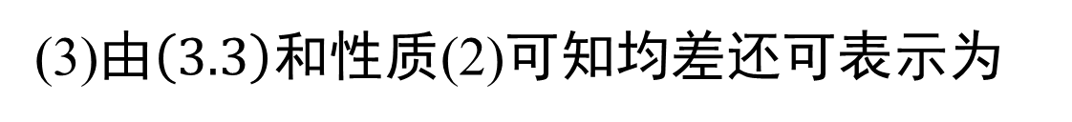












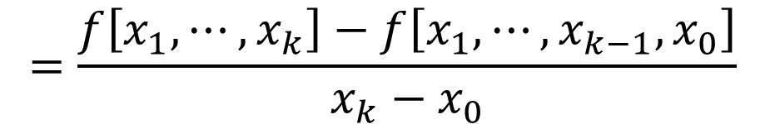








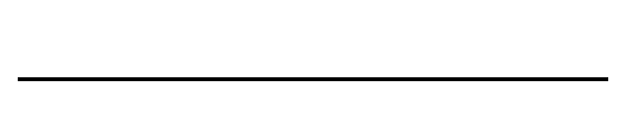
2
均差及其性质
(2)由$\left(3.4\right)$可知均差与所含节点的次序无关，称为差商的对称性。
(3)由$\left(3.3\right)$和$性质$(2)可知均差还可表示为
$$,$$
$$x_{0}$$
$$x_{k−1}$$
$$,$$
$$,$$
$$x_{1}$$
$$x_{k}$$
$$−$$
$$⋯$$
$$,$$
$$f\left[ \right]$$
$$⋯$$
$$f\left[ \right]$$
$$,$$
$$x_{1}$$
$$x_{k}$$
$$,$$
$$=$$
$$x_{0},$$
$$⋯$$
$$\left(3.3\right)′$$
$$f\left[ \right]$$
$$x_{k}−x_{0}$$
$$f\left[x_{0},x_{1},⋯,x_{k}\right]=f\left[x_{1},⋯,x_{k−1},x_{0},x_{k}\right]$$
$$=\frac{f\left[x_{1},⋯,x_{k}\right]−f\left[x_{1},⋯,x_{k−1},x_{0}\right]}{x_{k}−x_{0}}$$

Slide 11
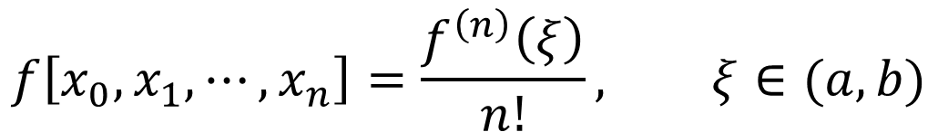
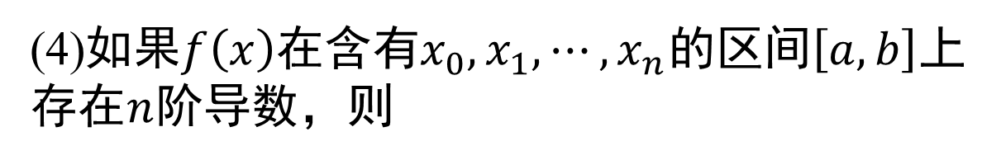
2
均差及其性质
(4)如果$f\left(x\right)$在含有$x_{0},x_{1},⋯,x_{n}$的区间$\left[a,b\right]$上存在$n$阶导数，则
$$f\left[x_{0},x_{1},⋯,x_{n}\right]=\frac{f^{\left(n\right)}\left(ξ\right)}{n!}, ξ∈(a,b)$$
这个公式可直接用罗尔定理证明。

Slide 12

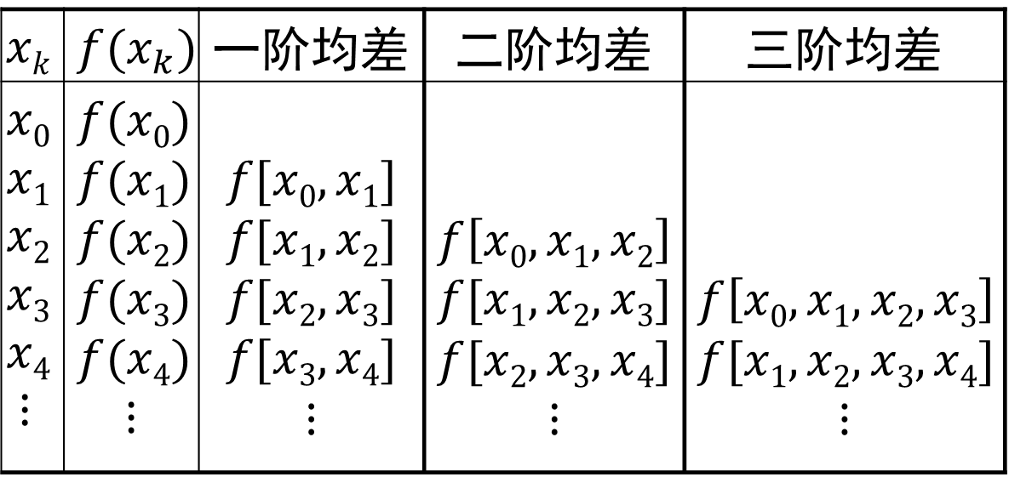
2
均差及其性质
由$\left(3.3\right)′$可得均差表如下：
$$xk$$ | $$f(x_{k})$$ | 一阶均差 | 二阶均差 | 三阶均差
$$x0$$ $$x1$$ $$x2$$ $$x3$$ $$x4$$ $$⋮$$ | $$f(x0)$$ $$f(x1)$$ $$f(x2)$$ $$f(x3)$$ $$f(x4)$$ $$⋮$$ | $$f[x0, x1]$$ $$f[x1, x2]$$ $$f[x2, x3]$$ $$f[x3, x4]$$ $$⋮$$ | $$f\left[x0,x1,x2\right]$$ $$f[x1,x2,x3]$$ $$f[x2, x3,x4]$$ $$⋮$$ | $$f\left[x0,x1,x2,x3\right]$$ $$f[x1,x2,x3,x4]$$ $$⋮$$

Slide 13


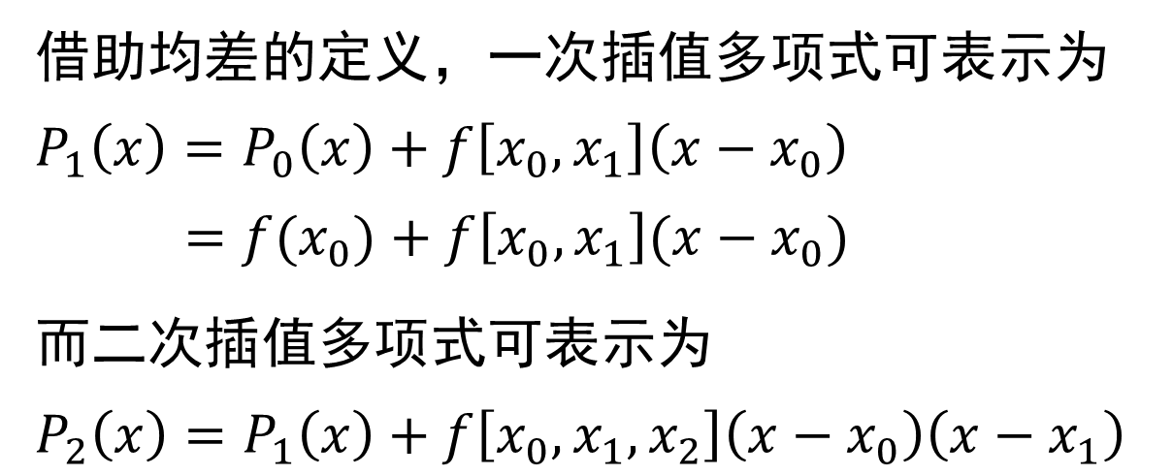










3
牛顿插值多项式
借助均差的定义，一次插值多项式可表示为
$$P_{1}\left(x\right)=P_{0}\left(x\right)+f\left[x_{0},x_{1}\right]\left(x−x_{0}\right)$$
$$=f(x_{0})+f\left[x_{0},x_{1}\right](x−x_{0})$$
而二次插值多项式可表示为
$$P_{2}\left(x\right)=P_{1}\left(x\right)+f\left[x_{0},x_{1},x_{2}\right]\left(x−x_{0}\right)\left(x−x_{1}\right)$$
$$=$$
$$f\left(x_{0}\right)$$
$$+f\left[x_{0},x_{1}\right]$$
$$x$$
$$−x_{0}$$
$$+f\left[x_{0},x_{1},x_{2}\right]$$
$$x$$
$$−x_{0}$$
$$x$$
$$−x_{1}$$

Slide 14































3
牛顿插值多项式
实际上，由均差的定义$，$将$x$看成$\left[a,b\right]$上一点，可得
$$f\left(x\right)=f\left(x_{0}\right)+f[x,x_{0}](x−x_{0})$$
$$f\left[x,x_{0}\right]=f\left[x_{0},x_{1}\right]+f[x,x_{0},x_{1}](x−x_{1})$$
$$x$$
$$f\left[x,x_{0},x_{1}\right]$$
$$=$$
$$f\left[x_{0},x_{1},x_{2}\right]$$
$$+f[x,x_{0},x_{1},x_{2}]$$
$$−x_{2}$$
$$⋮$$
$$x,$$
$$x_{n−1}$$
$$+$$
$$,$$
$$x_{0},$$
$$⋯$$
$$x_{n}$$
$$x,$$
$$x_{n}$$
$$,$$
$$,$$
$$x_{0},$$
$$⋯$$
$$x_{0},$$
$$⋯$$
$$x$$
$$f\left[ \right]$$
$$=$$
$$f\left[ \right]$$
$$f\left[ \right]$$
$$−x_{n}$$
只要把后一式依次代入前一式，可得

Slide 15


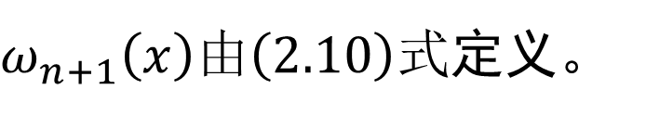

3
牛顿插值多项式
$$f\left(x\right)=f\left(x_{0}\right)+f\left[x_{0},x_{1}\right]\left(x−x_{0}\right)+$$
$$+f\left[x_{0},x_{1},x_{2}\right]\left(x−x_{0}\right)\left(x−x_{1}\right)+$$
$$+⋯+f\left[x_{0},x_{1},⋯,x_{n}\right]\left(x−x_{0}\right)⋯\left(x−x_{n−1}\right)+$$
$$+f\left[x,x_{0},⋯,x_{n}\right]ω_{n+1}\left(x\right)$$
$$=P_{n}\left(x\right)+E_{n}\left(x\right)$$
$$P_{n}\left(x\right)=f\left(x_{0}\right)+f\left[x_{0},x_{1}\right]\left(x−x_{0}\right)+$$
$$+f\left[x_{0},x_{1},x_{2}\right]\left(x−x_{0}\right)\left(x−x_{1}\right)+$$
$$\left(3.6\right)$$
$$+⋯+f\left[x_{0},x_{1},⋯,x_{n}\right]\left(x−x_{0}\right)⋯\left(x−x_{n−1}\right)$$
$$E_{n}\left(x\right)=f\left[x,x_{0},⋯,x_{n}\right]ω_{n+1}\left(x\right)$$
$ω_{n+1}\left(x\right)由\left(2.10\right)式$定义。

Slide 16
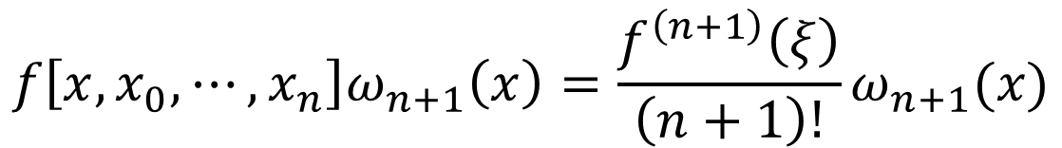
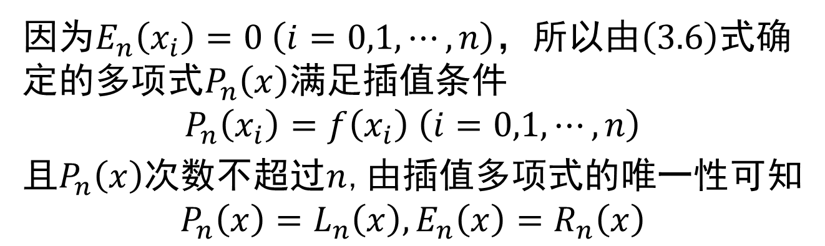
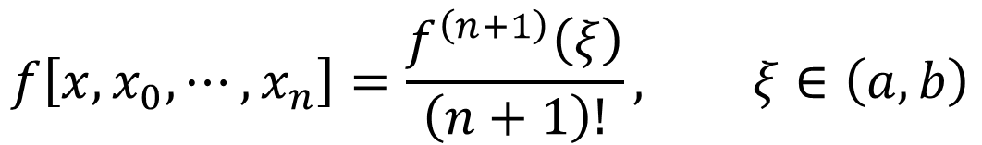
3
牛顿插值多项式
因为$E_{n}\left(x_{i}\right)=0 \left(i=0,1,⋯,n\right)$，所以由$\left(3.6\right)$式确定的多项式$P_{n}\left(x\right)$满足插值条件
$$P_{n}\left(x_{i}\right)=f\left(x_{i}\right) \left(i=0,1,⋯,n\right)$$
且$P_{n}\left(x\right)$次数不超过$n$,由插值多项式的唯一性可知
$$P_{n}\left(x\right)=L_{n}\left(x\right), E_{n}\left(x\right)=R_{n}\left(x\right)$$
$$f\left[x,x_{0},⋯,x_{n}\right]ω_{n+1}\left(x\right)=\frac{f^{\left(n+1\right)}\left(ξ\right)}{\left(n+1\right)!}ω_{n+1}(x)$$
$$f\left[x,x_{0},⋯,x_{n}\right]=\frac{f^{\left(n+1\right)}\left(ξ\right)}{\left(n+1\right)!}, ξ∈\left(a,b\right)$$
性质(4)再次得证。

Slide 17
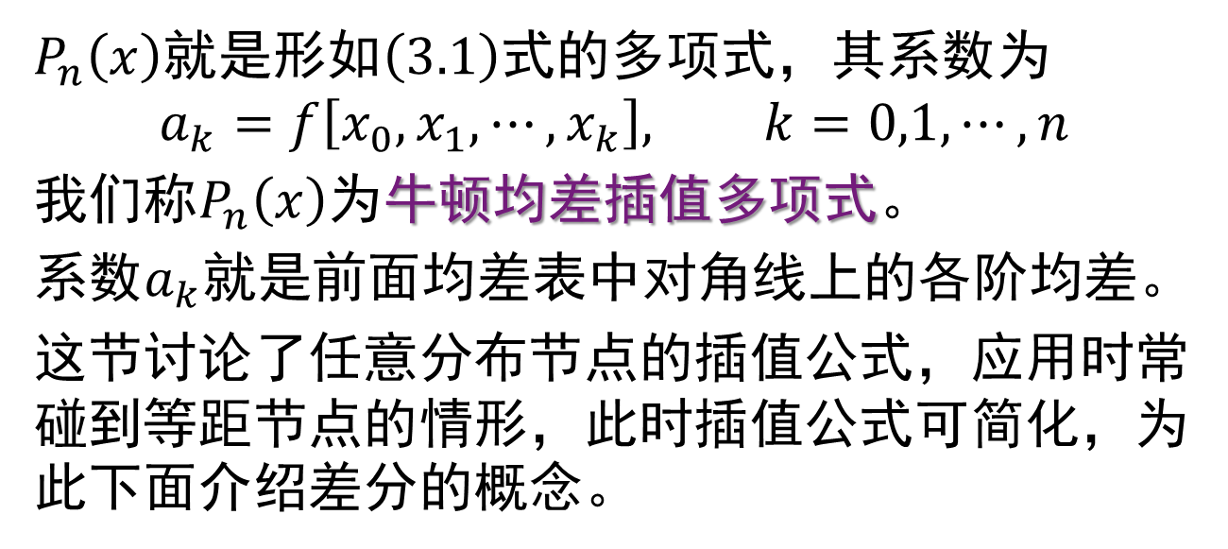
3
牛顿插值多项式
$P_{n}\left(x\right)$就是形如$\left(3.1\right)$式的多项式，其系数为
$$a_{k}=f\left[x_{0},x_{1},⋯,x_{k}\right], k=0,1,⋯,n$$
我们称$P_{n}\left(x\right)$为牛顿均差插值多项式。
系数$a_{k}$就是前面均差表中对角线上的各阶均差。
这节讨论了任意分布节点的插值公式，应用时常碰到等距节点的情形，此时插值公式可简化，为此下面介绍差分的概念。

Slide 18

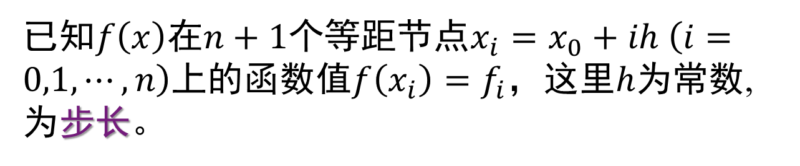





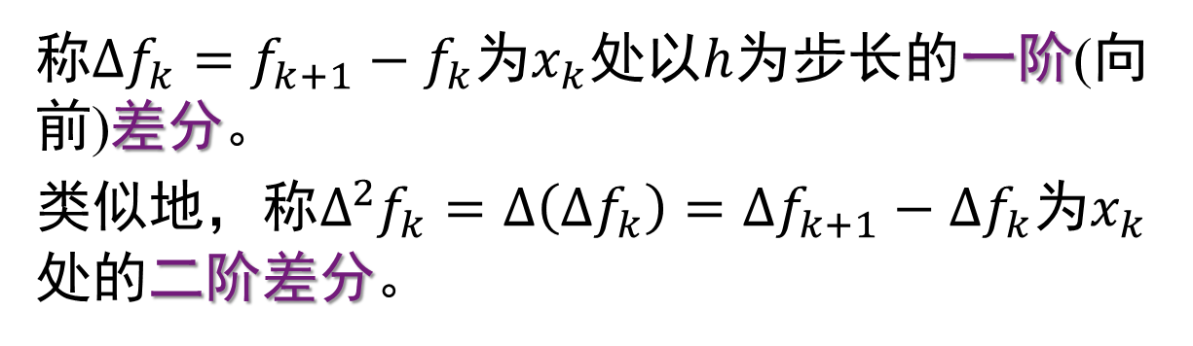

4
差分形式的牛顿插值公式
已知$f\left(x\right)$在$n+1$个等距节点$x_{i}=x_{0}+ih \left(i=0,1,⋯,n\right)$上的函数值$f\left(x_{i}\right)=f_{i}$，这里$h$为常数,称为步长。
称$Δf_{k}=f_{k+1}−f_{k}$为$x_{k}$处以$h$为步长的一阶(向前)差分。
类似地，称$Δ^{2}f_{k}=Δ\left(Δf_{k}\right)=Δf_{k+1}−Δf_{k}$为$x_{k}$处的二阶差分。
一般地,称
$$Δ^{n}f_{k}$$
$$=$$
$$Δ\left(Δ^{n−1}f_{k}\right)$$
$$=$$
$$Δ^{n−1}f_{k+1}$$
$$−Δ^{n−1}f_{k}$$
为$x_{k}$处的$n$阶差分。

Slide 19



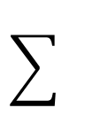
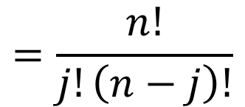

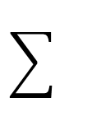

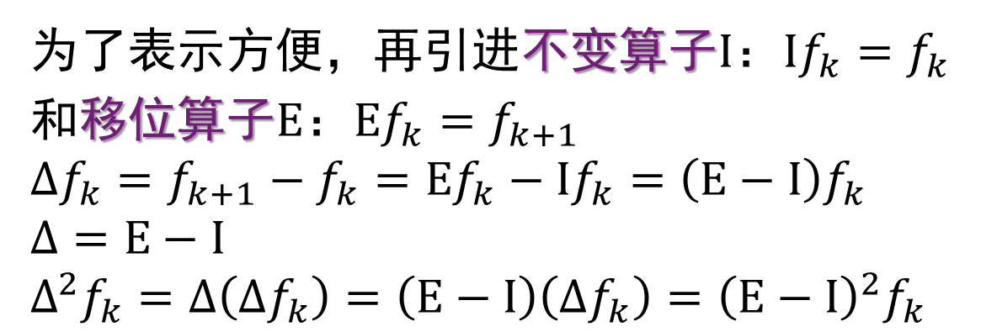





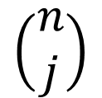
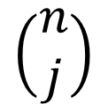



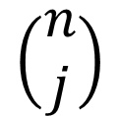
4
差分形式的牛顿插值公式
为了表示方便，再引进不变算子$I$：$If_{k}=f_{k}$
和移位算子$E$：$Ef_{k}=f_{k+1}$
$$Δf_{k}=f_{k+1}−f_{k}=Ef_{k}−If_{k}=\left(E−I\right)f_{k}$$
$$Δ=E−I$$
$$Δ^{2}f_{k}=Δ\left(Δf_{k}\right)=\left(E−I\right)\left(Δf_{k}\right)={\left(E−I\right)}^{2}f_{k}$$
$$n$$
$${\left(−1\right)}^{j}$$
$$\left(\begin{aligned}n \\ j\end{aligned}\right)$$
$$E^{n−j}f_{k}$$
$$Δ^{n}f_{k}={\left(E−I\right)}^{n}f_{k}=$$
$$0$$
$$=$$
$$n$$
$$j$$
$${\left(−1\right)}^{j}$$
$$\left(\begin{aligned}n \\ j\end{aligned}\right)$$
$$f_{n+k−j}$$
$$=$$
$$\left(\begin{aligned}n \\ j\end{aligned}\right)$$
$$=\frac{n!}{j!\left(n−j\right)!}$$
$$0$$
$$=$$
$$j$$

Slide 20
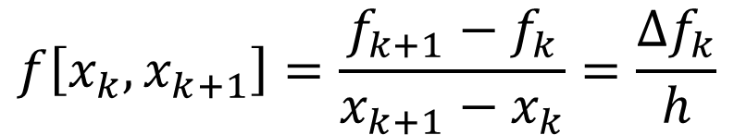
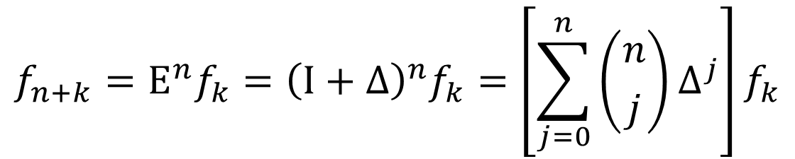
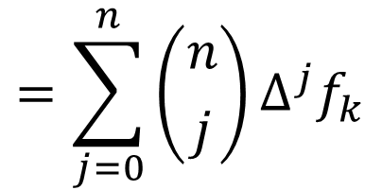
4
差分形式的牛顿插值公式
上式表示各阶差分都可用函数值得到。
反之，也可用各阶差分表示函数值。
$$f_{n+k}=E^{n}f_{k}={\left(I+Δ\right)}^{n}f_{k}=\left[\sum_{j=0}^{n}{\left({n \atop j}\right)Δ^{j}}\right]f_{k}$$
$$=\sum_{j=0}^{n}{\left({n \atop j}\right)Δ^{j}f_{k}}$$
均差与差分的关系：
$$f\left[x_{k},x_{k+1}\right]=\frac{f_{k+1}−f_{k}}{x_{k+1}−x_{k}}=\frac{Δf_{k}}{h}$$

Slide 21
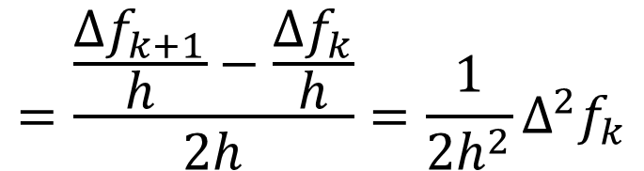

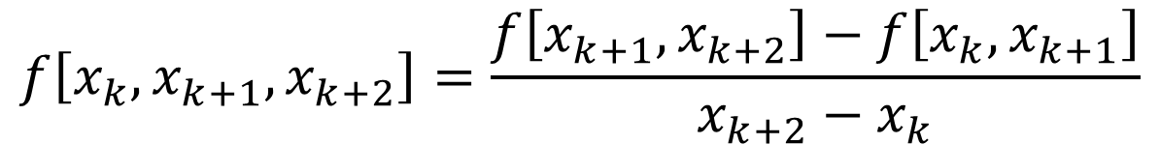
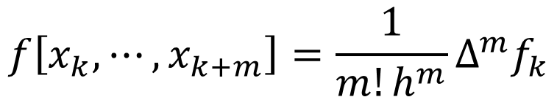
4
差分形式的牛顿插值公式
$$f\left[x_{k},x_{k+1},x_{k+2}\right]=\frac{f\left[x_{k+1},x_{k+2}\right]−f\left[x_{k},x_{k+1}\right]}{x_{k+2}−x_{k}}$$
$$=\frac{\frac{Δf_{k+1}}{h}−\frac{Δf_{k}}{h}}{2h}=\frac{1}{2h^{2}}Δ^{2}f_{k}$$
$$f\left[x_{k},⋯,x_{k+m}\right]=\frac{1}{m!h^{m}}Δ^{m}f_{k}$$
$$\left(3.11\right)$$
由上式和均差的性质$\left(4\right)$可得差分与导数的关系：
$$Δ^{n}f_{k}=h^{n}f^{\left(n\right)}\left(ξ\right), ξ∈\left(x_{k},x_{k+n}\right)$$

Slide 22



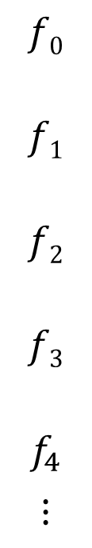













4
差分形式的牛顿插值公式
$$k$$
$$fk$$
$∆^{2}$ $∆^{3}$ $∆^{4}$ $⋯$
$$∆$$
$$0$$
$$1$$
$$2$$
$$3$$
$$4$$
$$⋮$$
$$f0$$
$$f1$$
$$f2$$
$$f3$$
$$f_{4}$$
$$⋮$$
$$∆f_{0}$$
$$∆f_{1}$$
$$∆f_{2}$$
$$∆f_{3}$$
$$⋮$$
$$∆^{2}f_{0}$$
$$∆^{3}f_{0}$$
差分表
$$∆^{2}f_{1}$$
$$∆^{4}f_{0}$$
$$⋯$$
$$∆^{3}f_{1}$$
$$∆^{2}f_{2}$$
$$⋮$$
$$⋮$$
$$⋮$$

Slide 23






4
差分形式的牛顿插值公式
在牛顿插值公式$\left(3.6\right)$中，用$\left(3.11\right)式$的差分代替均差，并令$x=x_{0}+th$，则得
$$P_{n}\left(x_{0}+th\right)=f_{0}+tΔf_{0}+\frac{t\left(t−1\right)}{2!}Δ^{2}f_{0}+…$$
$$+\frac{t\left(t−1\right)⋯\left(t−n+1\right)}{n!}Δ^{n}f_{0}$$
牛顿前插公式
$$R_{n}\left(x\right)=\frac{f^{\left(n+1\right)}\left(ξ\right)}{\left(n+1\right)!}ω_{n+1}(x)$$
$$ξ∈\left(x_{0},x_{n}\right)$$
$$=\frac{t\left(t−1\right)⋯(t−n)}{\left(n+1\right)!}h^{n+1}f^{\left(n+1\right)}\left(ξ\right)$$

